Slide 1
Бөлім тақырыбы: Таза, мінсіз асыл сөз
Сабақтың тақырыбы:
«Керқұла атты Кендебай» ертегісі.
Кендебай – елінің тұрмысын жақсартқан ұл.
Кендебайдың ерліктері
ҚАЗАҚ ӘДЕБИЕТІ (Т1)
5-СЫНЫП

Slide 2
Оқу мақсаттары:
әдеби шығарманың жанрына қарай фабуласы мен сюжеттік дамуын
сипаттау (5.Т/Ж1.);
көркем шығармадағы кейіпкерлер портреті мен іс-әрекеті арқылы
образын ашу (5.Т/Ж3).
Сабақтың мақсаты:
ертегіні оқып, сюжеттік дамуын сипаттау, кейіпкерлердің
іс-әрекетін баяндау.

Slide 3
Бағалау критерийлері:
оқылған мәтіннің мазмұнын түсінеді, ертегінің сюжеттік дамуы мен
фабуласын сипаттайды.
көркем шығармадағы кейіпкерлер портреті мен іс-әрекеті арқылы
образын ашады.
фабуласы мен сюжеттік дамуының өзіндік ерекшелігін ашады,
өз көзқарасын білдіреді. Кейіпкерлерімен салыстырады.

Slide 4
Қызығушылықты ояту https://bilimland.kz/kk/courses/audiochrestomathy/5-synyp/ertegiler/lesson/3-kerqula-atty-kendebai-ertegisi
Ертегі-
бұл ерекше жанр.
Ертегіде әрқашан қайырымдылық зұлымдықты жеңеді.
Ертегіде сиқырлы құралдар бар
Ертегіде жануарлар адам сияқты сөйлей алуы және адам үшін түрлі нәрселер істей алуы мүмкін.
Ол ауызша айтылып, ел есінде ғасырлар бойы сақталып, ұрпақтан – ұрпаққа ауысып біздің дәуірімізге жеткен
Әр кезеңде ертегі айтушылар өз жандарынан ертегі мазмұнына жаңа оқиғалар қосқан.

Slide 5
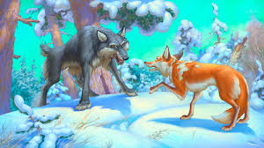
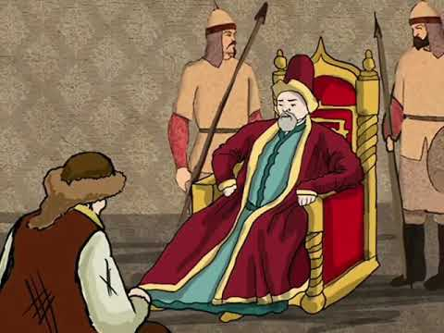
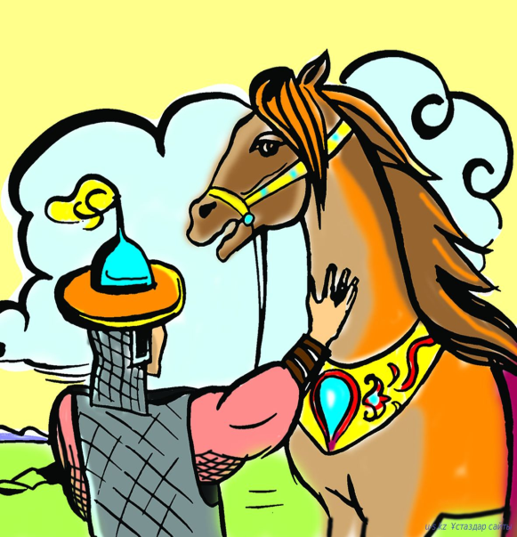
М.Әуезов қазақ ертегілерін мазмұны жағынан үшке бөледі.
Хайуанаттар жайлы
ертегілер
Шыншыл ертегілер
Қиял- ғажайып ертегілер

Slide 6
Үй жануарлары, құстар мен аңдар. Хайуанаттар мен жануарлар туралы ертегілерде халық солардың мінез – құлықтары арқылы адам бойындағы жақсы мен жаманды танып білген. Мысалы, түлкі – қу, айлакер; қоян – қорқақ, әлсіз; арыстан – күшті. Хайуанаттар туралы ертегілерге «Арыстан, қасқыр, түлкі», «Аю, түлкі және арыстан», «Түлкі мен ешкі» және т.б. жатады.
Хайунаттар жайлы ертегілер
Қазақ ертегісінің ең көп тараған түрі. Шыншыл ертегілердің кейіпкелері – қарапайым еңбек адамдары. Хан, бай, молда шыншыл ертегілерде жағымсыз кейіпкерлер болып келеді. Бұл ертегілерде қатардағы адам мәселесі сөз болады. Адамның ақылы мен айласы жауыздықты жеңеді. Шыншыл ертегілерге «Аяз би», «қаңбақ шал», «Айлалы тазша», «Дүмше молда» және т.б. ертегілер жатады.
Шыншыл ертегілер
Қиял-ғажайып ертегілердің оқиғасы қиялға, фантазияға құрылады, өмірде болмайтын нәрселер туралы баяндалады. Кейіпкерлері қиялдан туған жалмауыз, жезтырнақ, мыстан кемпір, алып дәу, жеті басты жылан, айдаһар және олармен күресетін батырлар болып келеді. Қиял-ғажайып ертегілер адамдардың арманы мен қиялын танытады, болашаққа деген сенімін білдіреді. Ертегі кейіпкері арманына жету үшін жолында кездескен барлық кедергілерді ақылымен, айласымен, достарының көмегімен жеңіп отырады. Қиял-ғажайып ертегілерге «Ер Төстік», «Алтын сақа», «Тас болған шаһар» және т.б. жатады
Қиял- ғажайып ертегілер

Slide 7
Анықтама бұрышы
(французша genre, латынша generіs — түр, тек) — өнердің барлық түрлерінде тарихи қалыптасқан іштей жіктелім жүйесі.
Жанр
(лат.Fabula — аңыз, әңгіме, ертегі, мысал) — көркем шығармада суреттелген окиғаны рет-ретімен жүйелеу.
Фабула
(фр.sujet - зат) - өзара жалғасқан оқиғалардың тізбегі, біртұтас желісі.
Сюжет
шындықты танып-білуде әдебиет пен өнерге тән ерекше эстетикалық категория
Образ, көркем образ

Slide 8
Әдебиет жанрлары
батырлар жыры, лиро-эпостық жырлар, ертегілер, аңыздар, эпопея, роман, хикаят (повесть), әңгіме, очерк, новелла, т.б.
Эпикалық жанрға жататын шығармалар:
арнау-өлең, баллада, өлең, сонет, рубаи, т.б.
Лирикалық жанрға жататын шығармалар:
трагедия, комедия, интермедия, скетч, пьеса, т.б
Драмалық жанрға жататын шығармалар

Slide 9
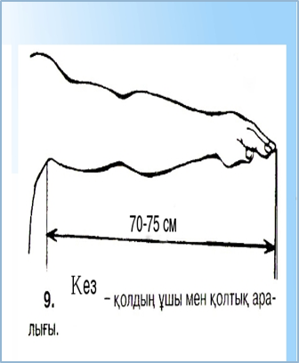
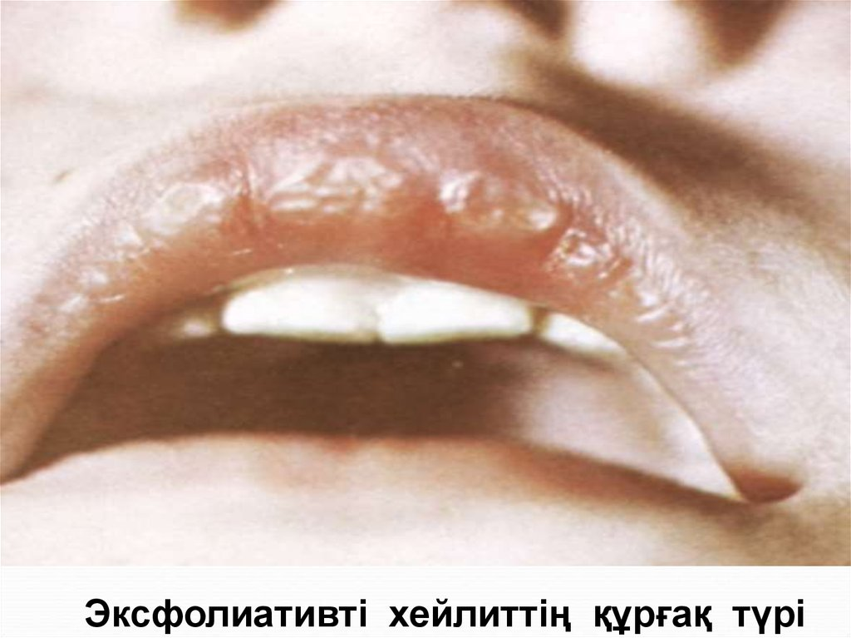
Сөздікпен жұмыс
Алты айдың ішінде алты кез болды.
(Кез – 71 см-ге тең ұзындық өлшемі).
Ернім жалақ, басым таз болды. (Жалақ ерін жел қақты боп кеберсіген жара).

Slide 10
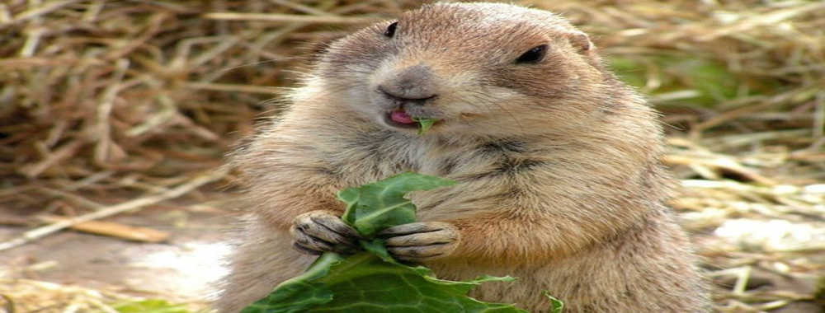
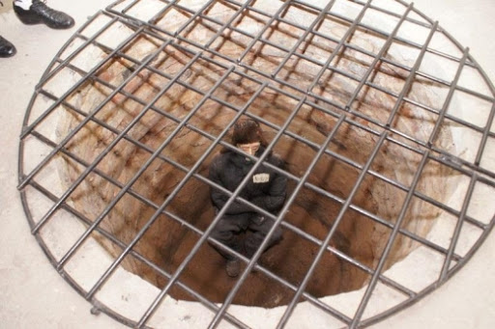

Құндыз жүнді арғымақ құлын туады.
(Құндыз- салмағы 10 кг-дай өзен-көлде тіршілік ететін терісі бағалы аң).
Зынданның аузы құлыптаулы. (Зындан – тұтқынға түскен адамдарды жазалау үшін
жер астынан қазылған терең ор, апан).
Батпан – салмақ өлшемі. (Бір батпанда 200-300 грамм ауырлық бар.)

Slide 11
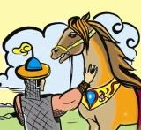
«Керқұла атты Кендебай» ертегін тыңдауға шақырамын. https://kitap.kz/audio-book/kerqula-atty-kendebay
Дескриптор:
ертегінің мазмұнын тыңдайды;
ертегі мазмұнын түсінеді;
оқиғалар желісіне мән береді;
мазмұндық жоспарын рет-ретімен орналастырады.

Slide 12
Өзіңді тексер
1. Кендебайдың дүниеге келуі
2. Керқұланың тағдыры
3. Кендебай мен жетім бала
4. Керқұла атқа тіл бітуі
5. Кендебайдың аралға баруы
6. Кендебайдың биені күзетуі
7. Ханның бұйрығы
8. Кендебайдың бұйрықты орындауы
9. Баланың ата-анасымен қауышуы
10. Керқұла атты Кендебай батырдың елі

Slide 13
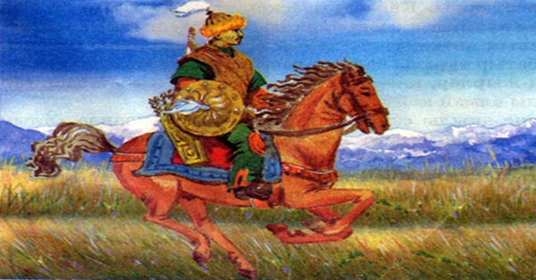


2-тапсырма тапсырма
Дескриптор:
Керқұла кім? сұрағы төңірегінде ойланады.
кейіпкерге мінездеме береді.
кластер құрастырады.

Slide 14

Өзіңді тексер тапсырма
Кендебай бойындағы адами қасиеттер
Батыр
Жанашыр
Адал
Қайырымды
Айлалы
Мейірімді
Еңбекқор
Жігерлі
Мейірбан

Slide 15
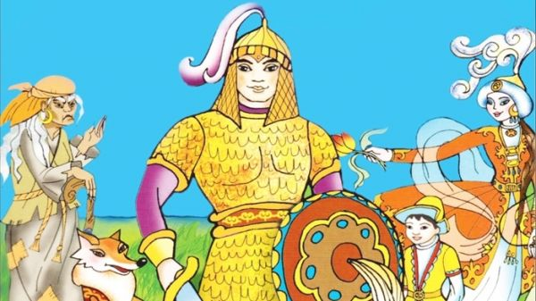
3-тапсырма
Дескриптор:
«Кендебай» деген сөзден басталатын 5 сөйлем құрастырады;

Slide 16
Өзіңді тексер!
Кендебай ел- жұртына қайырымды болған.
Кендебай алыс бір жерге барып, аң аулады.
Кендебай баланы жұбатып, жанашырлық танытады.
Кендебай мал бағады.
Кендебай елдің малын айдап келіп, иелеріне табыс етеді.

Slide 17
Бүгінгі сабақта:
оқылған мәтіннің мазмұнын түсіндім, ертегінің сюжеттік дамуы мен фабуласын сипаттадық.
көркем шығармадағы кейіпкерлер портреті мен іс-әрекеті арқылы образын аштық.
фабуласы мен сюжеттік дамуының өзіндік ерекшелігін ашып, өз көзқарасымызды білдірдік. Кейіпкерлерімен салыстырдық.

Slide 18
Қосымша тапсырма
Төменде берілген сілтеме арқылы «Керқұлла атты Кендебай»
ертегісінің толық нұсқасымен танысыңыздар.
https://bilimland.kz/index.php/kk/courses/audiochrestomathy
/5-synyp/ertegiler/lesson/3-kerqula-atty-kendebai-ertegisi

